Slide 1

الدرس الأول : الميزانية الشخصية
Y5
ثانيا : الانفاق و الادخار

Slide 2

الانفاق و الادخار
نواتج التعلم :
* يميز بين الانفاق و الادخار
* يقارن بين الحاجات الأساسية و الثانوية للانفاق
* يقدر أهمية الادخار

Slide 3
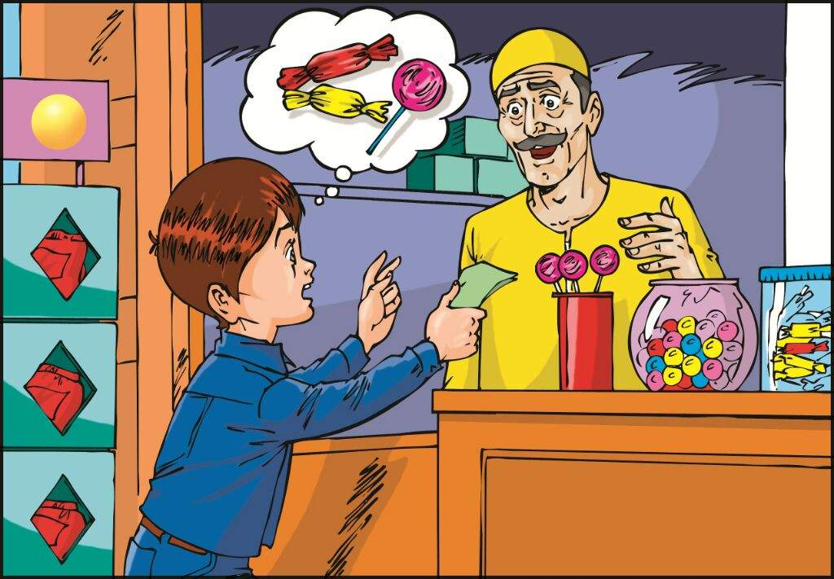

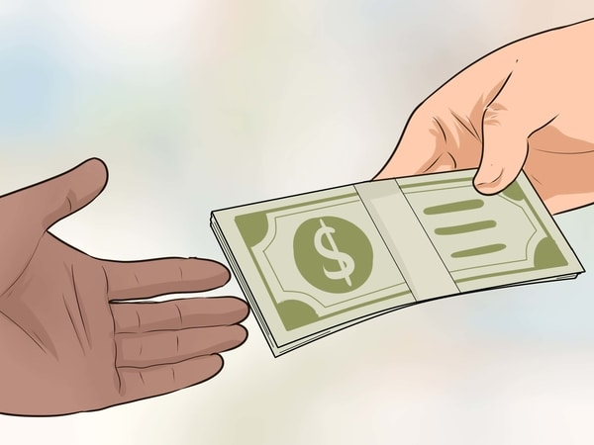

الانفاق
مبلغ من النقود يقوم الفرد بإنفاقه للحصول على السلع و الخدمات
الادخار
توفير جزء من الدخل و عدم انفاقه إلا عند الحاجة الضرورية

Slide 4
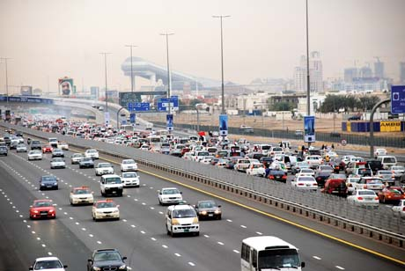



ينقسم الانفاق إلى قسمين :
حاجات ثانوية
حاجات أساسية
أشياء يمكن الاستغناء عنها
أشياء يجب الحصول عليها
يحفظ معظم الناس نقودهم في المصارف و البنوك

Slide 5

ما أهمية الادخار ؟
تحسين مستوى المعيشة
مواجهة المصروفات الطارئة
يساعد على زيادة الدخل

